Slide 1
Flex, Grid, Media Query 및 반응형 레이아웃

Slide 2
Flexbox

Slide 3
5.1 Flexbox의 기본 개념
아이템 간 공간 배분과 강력한 정렬 기능을 제공하기 위한 1차원 레이아웃 모델
flexbox를 1차원이라 칭하는 것은, 레이아웃을 다룰 때 한 번에 하나의 차원(행이나 열)만을 다룬다는 뜻
문서의 영역 중에서 flexbox가 놓여있는 영역을 flex 컨테이너라고 부릅니다. flex 컨테이너를 생성하려면 영역 내의 컨테이너 요소의 display 값을 flex로 지정합니다. 이 값이 지정된 컨테이너의 일차 자식(direct children) 요소가 flex 항목(item)이 됩니다
예제 5-1.html

Slide 4
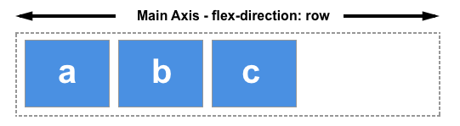
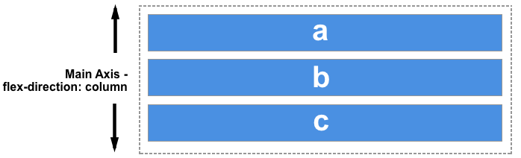
5.2 두 개의 축
주축(main axis)
row, row-reverse, column, column-reverse
예제 5-2.html

Slide 5
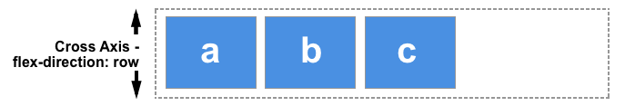
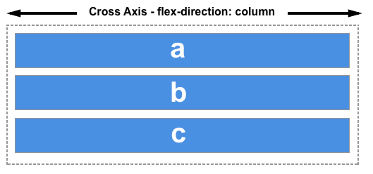
5.2 Flexbox의 두 개의 축
교차축(cross axis)
row, row-reverse -> column
column, column-reverse -> row

Slide 6
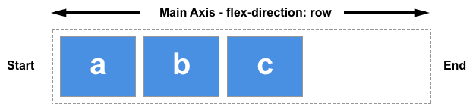
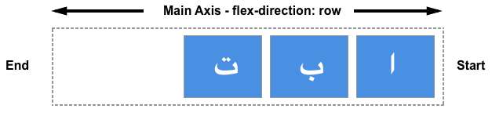
5.3 시작선과 끝선
왼쪽/오른쪽이나 아닌 시작/끝으로 이해
언어마다 시작/끝의 위치가 다름

Slide 7
5.4 Flex 컨테이너
flex와 관련된 속성의 기본값
항목(item)은 행(row)으로 나열됩니다.
항목은 주축의 시작 선에서 시작합니다.
항목은 주 차원 위에서 늘어나지는 않지만 줄어들 수 있습니다.
항목은 교차축의 크기를 채우기 위해 늘어납니다.
flex-basis 속성은 auto로 지정됩니다. (항목의 기본크기)
flex-wrap 속성은 nowrap으로 지정됩니다. (넘칠 때 행 또는 컬럼 추가)
예제 5-3.html

Slide 8
5.5 flex-wrap, flex-flow
flex-wrap: flex 항목들의 전체 크기가 컨테이너 크기보다 커졌을 때 행이나 컬럼을 추가할 지에 대한 속성
예제 5-4.html
flex-flow: flex-direction과 flex-wrap을 같이 씀
예제 5-5.html

Slide 9
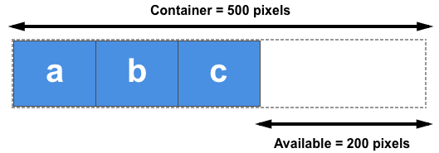
5.6 flex-basis, flex-grow, flex-shrink
flex-basis: 항목의 크기
flex-grow: 남은 공간을 채우는 비율값
예제 5-6.html
flex-shrink: 부족한 공간에 맞게 줄이는 비율값
예제 5-7.html

Slide 10
5.7 축약형 속성 flex
flex: [grow] [shrink] [basis]
예) flex: 1 1 auto
예제 5-8.html

Slide 11
5.8 align-items
align-items: 교차축에 따라 flex항목을 정렬하는 방식
stretch, flex-start, flex-end, center
예제 5-9.html

Slide 12
5.9 justify-content
justify-content: 주축에 따라 flex항목을 정렬하는 방식
stretch, flex-start, flex-end, center, space-around, space-between, space-evenly
예제 5-10.html

Slide 13
MEDIA QUERY

Slide 14
참고자료
https://developer.mozilla.org/ko/docs/Web/CSS/CSS_Flexible_Box_Layout/Flexbox%EC%9D%98_%EA%B8%B0%EB%B3%B8_%EA%B0%9C%EB%85%90

